Slide 1
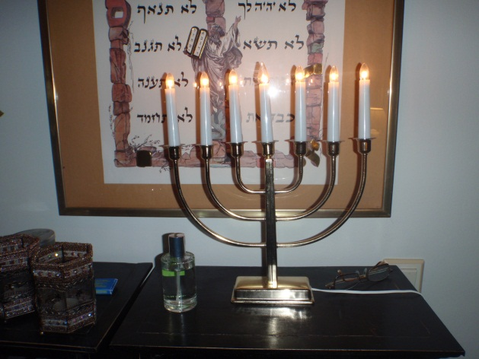
Sapatti
lauantaipäivä

Slide 2
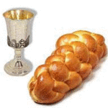
Alkaa perjantai-iltana auringon laskiessa ja päättyy lauantai-iltana auringon laskiessa.

Slide 3
Miksi sapattia vietetään?
Sapatin käsky on kymmenessä käskyssä
Se on juutalaisten tärkein juhla
Se on lepopäivä
Se on luomisen muistopäivä
Sillä muistellaan Egyptistä pääsyä joka viikko

Slide 4
Sapattina
kirjoittaminen, pyyhkiminen ja repiminen
liiketoiminta
ajaminen
kaupassakäynti
puhelimen käyttö
sähkölaitteiden käynnistäminen ja sammuttaminen
keittäminen, paistaminen ja tulen sytyttäminen
puutarhanhoito ja ruohonleikkuu
pyykinpesu

Slide 5
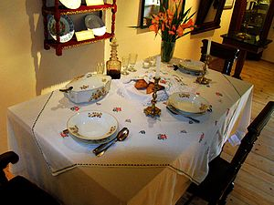
Ruokailu

Slide 6
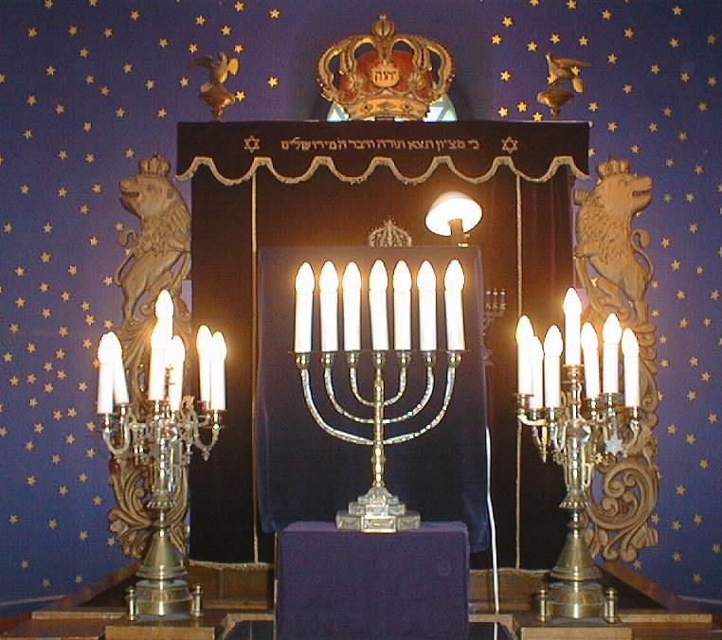
Sapatin viettäminen

Slide 7
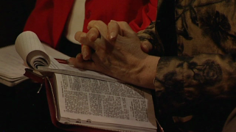
rukous

